Slide 1

婉约派词

Slide 2
婉约派词的特点
内容方面：多写儿女之情，离别之绪，言情，是婉约词的传统题材，也是婉约词的主要特点。它以情动人，道尽人间的悲欢离合，喜怒哀乐。爱情、友情、亲情、感时伤世之情，都是它应有之情。
手法方面：多用含蓄蕴藉方法将情绪予以表达。
风格方面：温柔香艳，绮丽清新。音节谐婉，情调柔美，情致缠绵，凄恻动人。可歌性强。

Slide 3
婉约派词的代表词人
晚唐五代温庭筠、韦庄为代表的“花间派”。
宋初：欧阳修、晏殊、晏几道、柳永，
继起：秦观、贺铸、周邦彦、李清照。
南宋：姜夔

Slide 4
旷世才女
李清照(约1084--约1155)，号易安居士，是两世之交最伟大的词作家,也是中国文学史上最伟大的女词人,在女作家中可谓“空前绝后”,“不徒俯视巾帼,直欲压倒须眉”.当代散文大家梁衡称之为“乱世中的美神”，她以沧桑的生命之躯连接了北宋和南宋。

Slide 5
公元1101年，李清照18岁时和太学生赵明诚结婚。赵明诚爱好金石学，且能诗词。婚后夫妻恩爱，在学术上互相切磋，艺术上共同砥砺，共同的爱好和兴趣，使他俩成为“志同道合”、“相敬如宾”的爱侣，过着平静的富于诗意的幸福生活。
公元1107年，赵明诚之父赵挺之因与权臣蔡京的矛盾尖锐化而被罢相，不久赵挺之因病去世。死后三日，蔡京嗾使私党弹劾赵挺之生前有贪污之嫌，几至遭受灭门之祸。赵明诚、李清照夫妇从此返回山东青州故居，过了十余年的隐居生活。此时，李清照致力于学术研究和文学创作。

Slide 6
公元1127年，金灭北宋。宋高宗赵构南逃，重新立国，史称南宋。此时，李清照44岁，目睹黄河南北相继沦陷，夫妻二人被迫逃离山东青州故乡，仓皇南渡到建康。二年后，（公元1129年8月18日）在赵明诚奉诏赴湖州太守任的途中，因中暑不治身亡。此后，李清照孤身一人，同南渡流亡的难民一样，漂泊在杭州、绍兴、台州、温州、金华一带，始终无安身之所，过着动荡无定，孤苦伶仃的寡居生活，最后在颠沛流离中死于杭州。

Slide 7
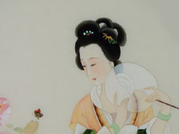

李清照词风格清新婉丽，是婉约派的代表。创作以南渡为界分为前后两个时期
南渡前：描写少女、少妇时期的生活
闲愁、离愁－－清丽婉转
南渡后：表现思夫、思国、思乡
浓愁、哀愁－－沉哀凄苦

Slide 8
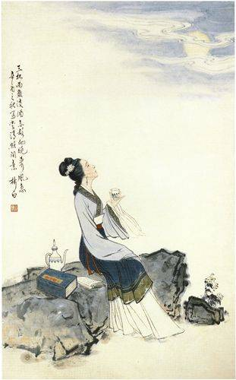
醉 花 阴
李清照
前期词

Slide 9
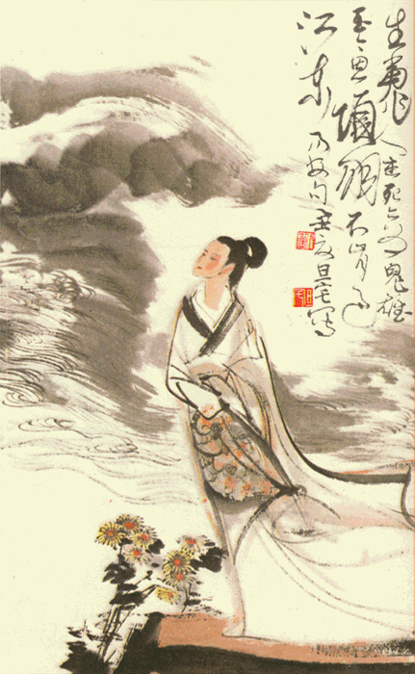

Slide 10
醉花阴  
薄雾浓云愁永昼，瑞脑销金兽。佳节又重阳，玉枕纱厨，半夜凉初透。
东篱把酒黄昏后，有暗香盈袖。莫道不销魂，帘卷西风，人比黄花瘦。

Slide 11
合作学习
①本词写到哪些景物意象？有何特点？有何作用？
薄雾 浓云
瑞脑 金兽
玉枕 纱厨
西风 黄花
酿造幽雅清闲宁静的气氛；烘托词人孤独的形象；抒发词人悲愁的心情。
凄清，萧瑟
清冷，凋敝

Slide 12
②本词刻画了怎样的抒情主人公形象？有何作用？
昼永愁
从视觉嗅觉触觉味觉全方位表现词人那种无法言说的孤寂伤感的愁绪。
莫不销魂
黄昏把酒
人比花瘦
夜凉透

Slide 13

③这首词的主旨是什么？词眼为何？
表现了思念丈夫的寂寞与孤寂的愁绪，写尽
了人间佳节思亲的普遍情感。
愁

Slide 14
（4）词作体现了婉约词的有哪些特点？
A、清丽婉转，情调柔美，情致缠绵。
B、善赋“愁”形，寓情于景与直抒胸臆结合。
婉约词：一剪梅·红藕香残玉簟秋
· 红藕香残玉簟秋。轻解罗裳，独上兰舟。云中谁寄锦书来？雁字回时，月满西楼。
花自飘零水自流，一种相思，两处闲愁。此情无计可消除，才下眉头，却上心头。

Slide 15
清代的陈廷焯(zhuō)曾评论此词“无一字不秀雅,深情苦闷,元人往往宗之”,无一字不秀雅,说出了诗歌鉴赏中最基本的方法,那就是从一字一句处入手,慢慢来品析。因为诗歌是最凝练的艺术,我们要想把握她,不仅要从宏观上去读出节奏,读出感情,还要从微观上深入肌理,有时通过一个句子可以把握全篇,甚至有时通过一个字的解读,一首诗歌境界全开。
请任选一句加以赏析。

Slide 16
薄雾浓云愁永昼，瑞脑消金兽。
这两句借助室内外秋天的景物描写，表现了词人白日孤独寂寞的愁怀。可见，这两句虽为景语，却句句含情，构成一种凄清惨淡的氛围，有力地衬托出思妇百无聊赖的闲愁。

Slide 17
佳节又重阳，玉忱纱厨，半夜凉初透。
“每逢佳节倍思亲”，词人又怎能不更加思念远方的丈夫呢？一个“又”字，便充满了寂寞、怨恨、愁苦之感。
词人是怎么知道“半夜”凉意透过纱厨的？这说明作者思念丈夫，孤寂难眠。
这里的“凉”不只是肌肤所感之凉意，更是心灵所感之凄凉。
这三句写出了词人在重阳佳节孤眠独寝、夜半相
思的凄苦之情。

Slide 18
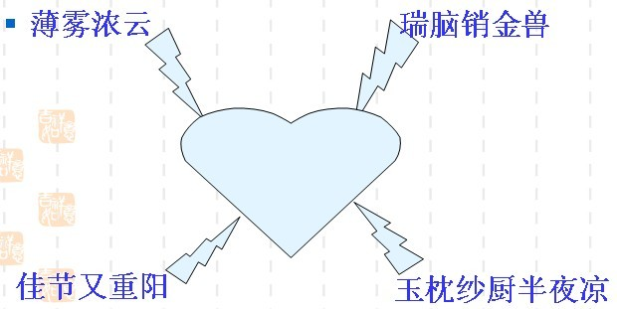
上片最能表现作者心情的是哪个字？
若问闲愁都几许？
一川烟草，满城风絮，梅子黄时雨。
（贺铸）
愁
问君能有几多愁？
恰似一江春水向东流。（李煜）

Slide 19
东篱把酒黄昏后，有暗香盈袖。
采菊东篱下，
悠然见南山。
东篱，是菊圃的代称
馨香盈怀袖，
路远莫致之。
——《古诗十九首》
盈袖，因饮酒时衣袖挥动，
带来的香气充盈衣袖。
在东篱饮酒直饮到黄昏以后，淡淡的黄菊清香飘满双袖。

Slide 20
重阳佳节，把酒赏菊，本来极富情趣，
然而丈夫远游，词人孤寂冷清，离愁别恨
涌上心头，即便“借酒销愁”，亦是“愁
更愁”了。又哪有心情欣赏这“暗香浮动”
的菊花呢？这两句写出了词人在重阳节傍
晚于菊圃前把酒独酌的情景，衬托出词人
无语独酌的离愁别绪。

Slide 21
莫道不消魂，帘卷西风，人比黄花瘦。
易安以重阳《醉花阴》词函致明诚。明诚叹赏，自愧弗逮，务欲胜之，一切谢客，忘食忘寝者三日夜，得五十阕，杂易安作以示友人陆德夫。
德夫玩之再三，曰：“只三句绝佳”。明诚诘之，答曰：“莫道不消魂，帘卷西风，人比黄花瘦。”正易安作也。
——《琅嬛记》

Slide 22
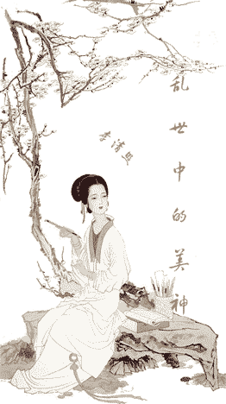
莫道不消魂，帘卷西风，人比黄花瘦。
词人巧妙地将思妇与菊花相比，展现出两个迭印的镜头：一边是萧瑟的秋风摇撼着羸弱的瘦菊，一边是思妇布满愁云的憔悴面容，情景交融，创设出了一种凄苦绝伦的境界。 词人用“瘦”把愁表现得淋漓尽致，愁思本来应该是看不见，摸不着的东西，但词人却巧妙地用黄花这种真实可感的形象把抽象的“愁”表现得令人心疼。
衣带渐宽终不悔，
为伊消得人憔悴。
—— 柳永

Slide 23
赏析：莫道不消魂,帘卷西风,人似黄花瘦.
（1）造语含蓄，意蕴丰富。诗人借气氛的渲染、贴切的比喻构成西风瘦菊，佳节冷落，对花兴叹的艺术画面，离别之恨、相思之苦尽含其中。 （2）比喻新奇传神。以黄色的菊花比相思的诗人，兼用菊花品节高洁之意，形神兼备，耐人寻味。

Slide 24
有关黄花、西风的诗词
1、昨夜西风凋碧树,独上西楼,望尽天涯路
2、古道西风瘦马，夕阳西下，断肠人在天涯
3、满地黄花堆积,憔悴损,如今有谁堪摘?
4、碧云天，黄花地,西风紧,北雁南飞,晓来谁染霜林醉?
因此，西风、黄花这两个意象一般都与凄凉萧索的意境相关。
总结：分析诗词时，只有把握住重要的有着特定情感倾向的意象，通过想像连缀形成完整的意境，才能准确把握诗歌情感。

Slide 25
烘云托月
藏而不露
下片写菊，并以菊喻人。但全篇却不见一“菊”字。“东篱’，本来是用陶渊明‘采菊东篱下”诗意，但却隐去了“采菊”二字，实际是藏头。又如，“把酒”二字也是如此，“酒”字之前，本来有“菊花”二字，因古人于九月九日有饮菊花酒的风习，这里也省略了“菊花”二字。再如“暗香”，这里的“暗香”指的是菊花而非其他花蕊的香气。“黄花”，也就是“菊花”。由上可见，全词不见一个“菊”字，但“菊”的色、香、形态却俱现纸上。词中多此一层转折，吟味时多一层思考，诗的韵味也因之增厚 。

Slide 26
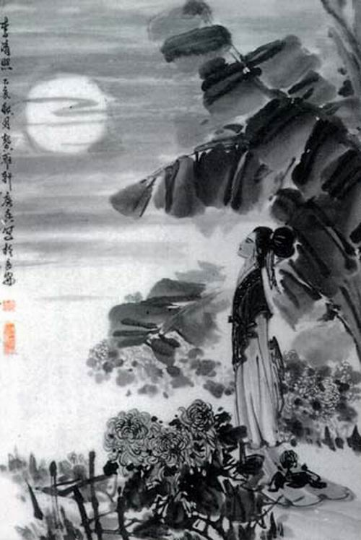
李清照前期的词，主要描写少女、少妇的生活，多写闺情，流露了她对爱情生活的向往和别离相思的痛苦。从愁情角度分析， 前期词：侧重表现闲愁、情愁。

Slide 27
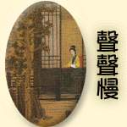

Slide 28
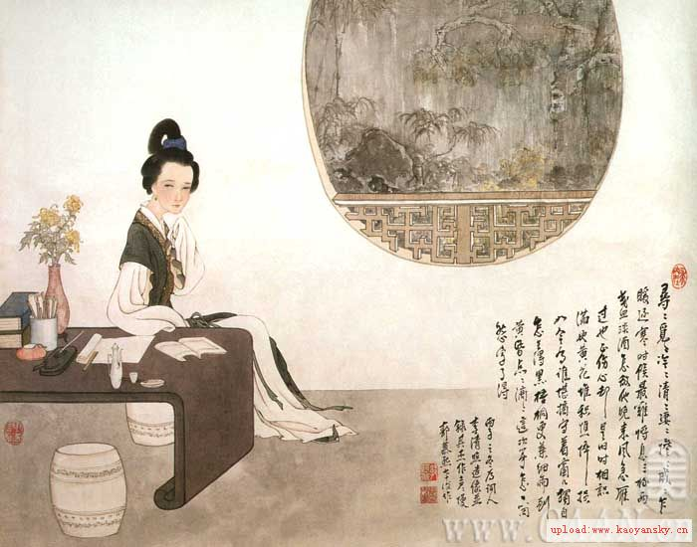

Slide 29
声声慢 李清照
寻寻觅觅，冷冷清清，凄凄惨惨戚戚。乍暖还寒时候，最难将息。三杯两盏淡酒，怎敌他、晚来风急？ 雁过也，正伤心，却是旧时相识。
满地黄花堆积。憔悴损，如今有谁堪摘？守著窗儿， 独自怎生得黑？梧桐更兼细雨，到黄昏、点点滴滴。这次第，怎一个愁字了得！

Slide 30
此词是李清照后期的作品，作于南渡以后，具体写作时间待考，多数学者认为是作者晚年时期的作品，也有人认为是作者中年时期所作。
公元1127年（宋钦宗靖康二年）夏五月，徽宗、钦宗二帝被俘，北宋亡。李清照夫婿赵明诚于是年三月，奔母丧南下金陵。秋八月，李清照南下，载书十五车，前来会合。明诚家在青州，有书册十余屋，因兵变被焚，家破国亡，不幸至此。公元1129年（宋高宗建炎三年）八月，赵明诚因病去世，时清照四十六岁。金兵入侵浙东、浙西，清照把丈夫安葬以后，追随流亡中的朝廷由建康（今南京市）到浙东，饱尝颠沛流离之苦。避难奔走，所有庋藏（[guǐ]收藏）丧失殆尽。国破家亡，丈夫去世，境况极为凄凉，一连串的打击使作者尝尽了颠沛流离的苦痛，亡国之恨，丧夫之哀，孀居之苦，凝集心头，无法排遣，于是写下了这首《声声慢》。[

Slide 31

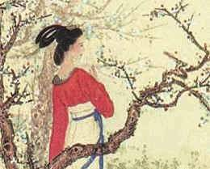
教学重点：
１、女性内心世界真诚而又深刻的自我描绘。
２、从日常生活之物入手来抒写愁情。
３、全词至始至终充满凄凉、低沉的基调。

Slide 32

满地黄花堆积，憔悴损
却是旧时相识
雁过也，正伤心
如今有谁堪摘？
声声慢
这次第，怎一个愁字了得
李清照
寻寻觅觅，冷冷清清，凄凄惨惨戚戚
梧桐更兼细雨，到黄昏，点点滴滴
乍暖还寒时候，最难将息
守着窗儿，独自怎生得黑
三杯两盏淡酒，怎敌它，晓来风急

Slide 33
声声慢
又题“秋情”，是李清照晚年的名篇之一，是她晚年生活的缩影。

Slide 34
寻寻觅觅，冷冷清清，凄凄惨惨戚戚
凄凄惨惨戚戚
寻寻觅觅
冷冷清清
外部环境冷清
内心空冷
以情入手
罗大经：“乃能创意出奇如此！”

Slide 35
开端三句用一连串叠字写主人公一整天的愁苦心情，从“寻寻觅觅”开始，可见她从一起床便百无聊赖，如有所失，于是东张西望，仿佛飘流在海洋中的人要抓到点什么才能得救似的，希望找到点什么来寄托自己的空虚寂寞。下文“冷冷清清”，是“寻寻觅觅”的结果，不但无所获，反被一种孤寂清冷的气氛袭来，使自己感到凄惨忧戚。于是紧接着再写了一句“凄凄惨惨戚戚”。仅此三句，定下一种愁惨而凄厉的基调。

Slide 36
寻寻觅觅，冷冷清清，凄凄惨惨戚戚。
这首词起句便不寻常，一连用七组叠词。不但在填词方面，即使在诗赋曲也绝无仅有。但好处不仅在此，这七组叠词还极富音乐美。这七组叠词朗读起来，便有一种大珠小珠落玉盘的感觉。只觉齿舌音来回反复吟唱，徘徊低迷，婉转凄楚，有如听到一个伤心之极的人在低声倾诉，然而她还未开口就觉得已能使听众感觉到她的忧伤，而等她说完了，那种伤感的情绪还是没有散去。一种莫名其妙的愁绪在心头和空气中弥漫开来，久久不散，余味无穷。

Slide 37

乍暖还寒时候，最难将息
乍：刚
还：又
将息：保养休息

Slide 38
“乍暖还寒时候”是此词的难点之一。此词作于秋天，但秋天的气候应该说“乍寒还暖”，只有早春天气才能用得上“乍暖还寒”。所以，这首词是写一日之晨，秋日清晨，朝阳初出，故言“乍暖”；但晓寒犹重，秋风砭骨，故言“还寒”。至于“时候”二字在宋时已与现代汉语无殊了。“最难将息”句则与上文“寻寻觅觅”句相呼应，说明从一清早自己就不知如何是好。

Slide 39
三杯两盏淡酒，怎敌它，晓来风急
酒
愁
李白 “举杯消愁愁更愁”
范仲淹 “酒入愁肠，化作相思泪。”

Slide 40
三杯两盏淡酒，怎敌他晓来风急”，“晓”，通行本作“晚”。从全词意境来看，应该是“晓”字。说“晓来风急”，正与上文“乍暖还寒”相合。古人晨起于卯时饮酒，又称“扶头卯酒”。这句是说借酒无法消愁“雁过也”的“雁”，是南来秋雁，正是往昔在北方见到的，所以说“正伤心，却是旧时相识”了。这一句是虚写，以寄寓作者的怀乡之情。

Slide 41

雁过也，正伤心，却是旧时相识
旧时相识
点明时间：秋
思念之情
《一剪梅》：“云中谁寄锦书来？雁字回时，月满西楼。”
晏殊《浣溪沙》：“无可奈何花落去，似曾相识雁归来。”
晏几道《思远人》：“飞云过尽，旧鸿无信，何处寄书得？”

Slide 42
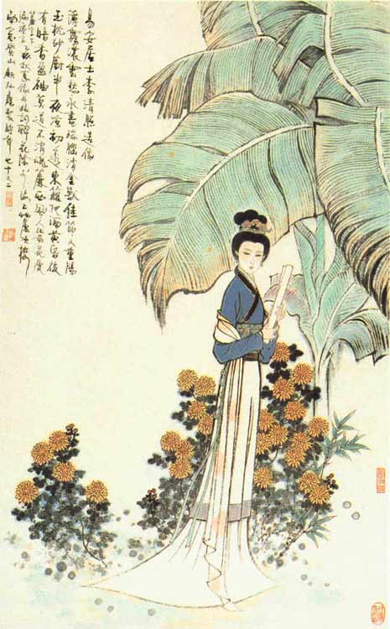
满地黄花堆积，憔悴损，如今有谁堪摘？
无甚可摘
有谁堪与共摘
“莫道不消魂，帘卷西风，人比黄花瘦。” －－《醉花阴》

Slide 43
下片由秋日高空转入自家庭院。园中开满了菊花，秋意正浓。这里“满地黄花堆积”是指菊花盛开，而非残英满地。“憔悴损”是指自己因忧伤而憔悴瘦损，也不是指菊花枯萎凋谢。正由于自己无心看花，虽值菊堆满地，却不想去摘它赏它，然而人不摘花，花当自萎；及花已损，则欲摘已不堪摘了。这里既写出了自己无心摘花的郁闷，又透露了惜花将谢的情怀，笔意深远。

Slide 44
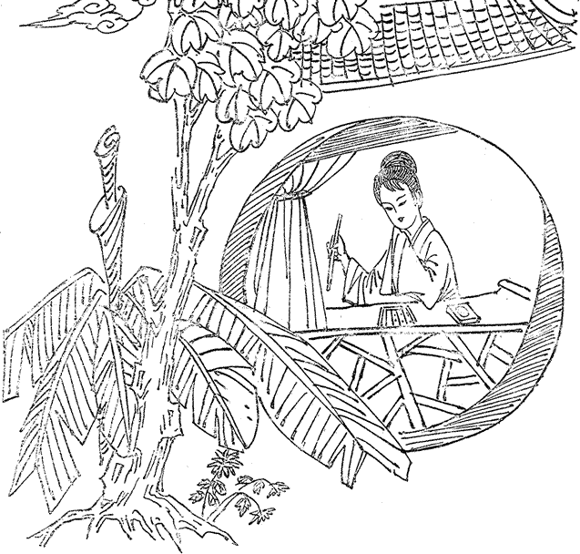
守着窗儿，独自怎生得黑
守
孤独
怎生：怎样
秦观《鹧鸪》：“无一语，对芳樽，安排肠断到黄昏。甫能炙得灯儿了，雨打梨花深闭门。”

Slide 45
“守著窗儿”句，写独坐无聊，内心苦闷之状，比“寻寻觅觅”三句又过之而无不及。这一句从反面说，好象天有意不肯黑下来而使人尤为难过。“梧桐”两句兼用温庭筠《更漏子》下片“梧桐树，三更雨，不道离情正苦；一叶叶，一声声，空阶滴到明”词意，把两种内容融而为一，笔直情切。最后以“怎一个愁字了得”句作收，是独辟蹊径。自庚信以来，诗人写愁，多半极言其多。这里却化多为少，只说自己思绪纷茫复杂，仅用一个“愁”字如何包括得尽。妙在又不说明于一个“愁”字之外更有什么心情，即戛然而止。表面上有“欲说还休”之势，实际上已倾泻无遗。

Slide 46
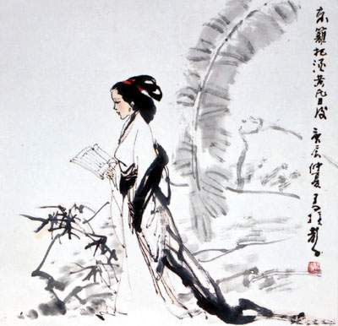
梧桐更兼细雨，到黄昏，点点滴滴
白居易《长恨歌》
“秋雨梧桐叶落时”
温庭筠《更漏子》
“梧桐树，三更雨，不道离情正苦；
一叶叶，一声声，空阶滴到天明。”

Slide 47
这次第，怎一个愁字了得
次第：光景、情景
李白 “抽刀断水水更流，举杯消愁愁更愁。”
李煜 “问君能有几多愁？恰似一江春水向东流。”
贺铸 “试问闲愁都几许？一川烟草，满城风絮，梅子黄时雨。”
秦观 “便做春江都是泪，流不尽许多愁。”

Slide 48
研读提示
“怎一个愁字了得”
“寻寻觅觅，
冷冷清清，
凄凄惨惨戚戚”
直接
抒情
凄凉
无助
亡国之恨
故土之思
悼亡之悲
丧夫之哀
孀居之苦
愁
急风 淡酒
征雁 黄花
梧桐 细雨
悲楚
凄厉。
间接
抒情

Slide 49
愁
愁
愁
愁
愁
愁
亡国之痛、孀居之悲、沦落之苦
通过描写词人南渡后的生活状况和精神面貌，抒发了词人的悼亡之悲、怀旧之哀，家国之痛、故土之思。

Slide 50
写作特色：
１、以抒情见长，情景交融
２、层层铺叙，线索分明
3、大量运用双声叠韵与唇齿两声的词字

Slide 51
大明湖畔，趵突泉边，故居在垂杨深处；
漱玉集中，金石录里，文采有后主遗风。
大河百代众浪齐奔淘尽万古英雄汉；
词苑千载群芳竞秀盛开一枝女儿花

Slide 52
扬州慢 姜夔
淳熙丙申至日，余过维扬。夜雪初霁，荠麦弥望。入其城则四顾萧条，寒水自碧，暮色渐起，戍角悲吟；余怀怆然，感慨今昔，因自度此曲。千岩老人以为有《黍离》之悲也。
淮左名都，竹西佳处，解鞍少驻初程。过春风十里，尽荠麦青青。自胡马窥江去后，废池乔木，犹厌言兵。渐黄昏、清角吹寒，都在空城。
杜郎俊赏，算而今重到须惊。纵豆蔻词工，青楼梦好，难赋深情。二十四桥仍在，波心荡,冷月无声。念桥边红药，年年知为谁生？

Slide 53
姜夔 （1155～1221）南宋词人、音乐家。字尧章，号白石道人，饶州鄱阳（今江西鄱阳）人。在他所处的时代，南宋王朝和金朝南北对峙，民族矛盾和阶级矛盾都十分尖锐复杂。战争的灾难和人民的痛苦使姜夔感到痛心，但他由于幕僚清客生涯的局限，虽然为此也发出或流露过激昂的呼声，而凄凉的心情却表现在一生的大部分文学和音乐创作里。庆元中，曾上书乞正太常雅乐。一生布衣，靠卖字和朋友接济为生。他多才多艺，精通音律，能自度曲，其词格律严密。其作品素以空灵含蓄著称。有《白石道人歌曲》。
四库全书提要：夔诗格高秀，为杨万里等所推，词亦精深华妙，尤善自度新腔，故音节文采，并冠一时。另:姜夔交游多为名人, 应当是江湖诗风的奠基人之一，《江湖集》收其诗。所作《诗说》多精至之论，严羽以前，无以为过。其词清空，《宋词通论》许为“南宋唯一的开山大师”。有《白石词》、《白石诗集》、《续书谱》（书法）、等
白石创制的词调《扬州慢》，是他成熟时期的代表作。孝宗淳熙三年（1176）冬，他二十二岁，自汉阳出游，途经金人两次蹂躏、惨遭兵燹(燹，读xiǎn；兵燹，战争造成的焚烧破坏等灾害)的扬州，看到昔日繁华的商业都城，已是“市尘尽荠麦，号角吹宵寒”，更显得空荡凄凉。眼前的景象和爱国的情思，激起他强烈的感情，用精辟对比的词藻度成此曲，传为佳作。

Slide 54
赏析：这首词写于宋孝宗淳熙三年（1176）冬至日，词前的小序对写作时间、地点及写作动因均作了交待。姜夔因路过扬州，目睹了战争洗劫后扬州的萧条景象，抚今追昔，悲叹今日的荒凉，追忆昔日的繁华，发为吟咏，以寄托对扬州昔日繁华的怀念和对今日山河破的哀思。
白石到达扬州之时，离金主完颜亮南犯只有十五年，当时作者只有二十几岁。这首震今烁古的名篇一出，就被他的叔岳肖德藻（即千岩老人）称为有“黍离之悲”。《诗经·五风·黍离》篇写的是周平王东迁之后，故宫恙浮，长满禾黍，诗人见此，悼念故园，不忍离去。
“淮左名都，竹西佳处，解鞍少驻初程。”“淮左名都”：宋朝设置淮南东路和淮南西路，淮南东路称淮左，扬州是淮南东路的治所。“竹西”是扬州城东的竹西亭，是扬州的一处古迹。词一开始就点出扬州是淮左的著名的都城，而竹西亭又是环境清幽、景色迷人的名胜，这一切吸引着词人在开始的旅程中下马驻足停留。

Slide 55
“过春风十里，尽荠麦青青。”词人想好好地游游名城，观赏古迹，但看到的却是一番凄凉荒芜的景象。杜牧《扬州》诗描写扬州是“街垂千步柳，霞映两重城。”在《赠别》诗中又说：“春风十里扬州路，卷上珠帘总不如。”昔日的扬州如此风光绮丽，而如今的扬州却是一片青青的荠菜和野麦了。“荠麦青青”，衬托出昔日的亭台楼阁已荡然无存，这里的居民也已在战乱中死亡或逃散，无比萧条。
“自胡马窥江去后，废池乔木，犹厌言兵。”自从高宗时金人两次南侵，古都扬州只剩下荒废的池台和高大的古树，而劫后幸存的人们不愿再提起那几次可怕残忍的战争。可见战争给人的创痛太巨大了，伤痕还刻在他们的心上。“犹厌言兵”表示人们对战争的极度憎恨，也刻画了曾经创伤的人们的复杂的心理状态。陈廷焯在《白雨斋词话》中说：“‘犹厌言兵’四字，包括无限伤乱语，他人累千百言，亦无此韵味”。
“渐黄昏，清角吹寒，都在空城。”词继续描写空城荒凉的景象。到了黄昏时分，戍楼上又吹起了凄凉清苦的号角，使人感想到阵阵的寒意，号角声在空城上回荡。号角的声音，更反衬出这座空城的可怕的寂静。有时是无声胜有声，这里是以有声反衬无声，更觉凄凉静寂。
词的上片写景，着重写词人初到扬州的所见所闻，一片萧条、空阔、冷落、荒凉的景象。下片写情，用杜牧重新来到扬州的假想，伤今怀古，抒发感慨。

Slide 56
“杜郎俊赏，算而今、重到须惊。”杜牧是一个有卓越赏鉴的诗人，假如杜牧重到扬州，看到古都的今昔沧桑之变，一定会十分吃惊的。这几句写杜牧，实际上也是写词人自己，扬州的变化出乎他的意料，使他心灵受到很大的震动。
“纵豆蔻词工，青楼梦好，难赋深情。”杜牧《赠别》诗：“娉娉袅袅十三余，豆蔻梢头二月春。”以初春枝头的豆蔻比喻十三四岁少女的美好姿态。杜牧的《遣怀》诗有“十年一觉扬州梦，赢得青楼薄幸名”诗句，回忆自己当年在扬州时的放浪生活。这里的“豆蔻词工，青楼梦好”，是指杜牧的才华。纵然有写“豆蔻”、“青楼梦”那样的春风词笔，也难以表达此时悲怆的深情。前面“重到须惊”为一层，这里“难赋深情”又进一层。
“二十四桥仍在，波心荡，冷月无声。”杜牧《寄扬州韩绰判官》诗：“二十四桥明月夜，玉人何处教吹箫？”二十四桥旧址在今扬州西郊，相传古有二十四个美人在此吹箫。夜晚，作者还在月下徘徊，看到的是二十四桥仍然存在，可如今再也听不到美人吹箫的声音了，冰冷的月光沉浸在水中，水波空自荡漾，显得十分清冷、空寂。
“念桥边红药，年年知为谁生。”“红药”是指红色的芍药花。二十四桥又名红药桥，附近盛产红芍药花。这几句是说，想桥边的红芍药，还是一年一度地盛开着，可它们是为谁生长为谁开放呢？可见已经无人来欣赏它们了。经过战乱，这里的人有的死去，有的逃亡，即便留下来的，也没有赏花的心情了。芍药花的情怀是多么的寂寞啊，物尚如此，何况是人？结处含不尽之意于言外。

Slide 57
姜夔终身布衣，不曾仕宦，当然更不可能带兵杀敌，因此，他不能象岳飞、辛弃疾那样发为壮词。他对国事的关怀，是用比兴寄托的手法写入词中，委婉蕴藉。张炎《词源》说他的词“不惟清空，又且骚雅，读之使人神观飞越。”“骚雅”便有格调，“清空”就有神韵。这首《扬州慢》词，写扬州战乱后的萧条景象，感怀家国，哀时伤乱，抒写了深沉的“黍离之悲”。词中还融化了杜牧的诗句，使形象更加鲜明，增加了文采，又以昔日的繁华，反衬了今日的荒凉，反而使词更沉郁，内容更丰厚。词中“过”、“尽”、“自”、“废”、“渐”、“杜”、“算”、“纵”、“二”、“念”等字都作去声，用于领头处，增加了句子的跌宕飞动之美，而将去声字用于句子中间，则增加句子的传神之韵，如“波心荡，冷月无声”中的“荡”字，以响亮的声音来体现水波荡漾，冷月无声的境界，既具神韵又添音韵之谐婉。这首词正体现了姜夔作词追求“骚雅”和“清空”的特点。

Slide 58
用今昔对比的反衬手法来写景抒情，是这首词的特色之一。上片用昔日的“名都”来反衬今日的“空城”；以昔日的“春风十里扬州路”（杜牧《赠别》）来反衬今日的一片荒凉景象——“ 尽荠麦青青”。下片以昔日的“杜郎俊赏”、“豆蔻词工”、“青楼梦好”等风流繁华，来反衬今日的风流云散、对景难排和深情难赋。以昔时“二十四桥明月夜”（杜牧《寄扬州韩绰判官》）的乐章，反衬今日“波心荡、冷月无声”的哀景。下片写杜牧情事，主要目的不在于评论和怀念杜牧，而是通过“化实为虚”的手法，点明这样一种“情思”：即使杜牧的风流俊赏，“豆蔻词工”，可是如果他而今重到扬州的话，也定然会惊讶河山之异了。借“杜郎”史实，逗出和反衬“难赋”之苦。“波心荡、冷月无声”的艺术描写，是非常精细的特写镜头。二十四桥仍在，明月夜也仍有，但“玉人吹箫”的风月繁华已不复存在了。词人用桥下“波心荡”的动，来映衬“冷月无声”的静。“波心荡”是俯视之景，“冷月无声”本来是仰观之景，但映入水中，又成为俯视之景，与桥下荡漾的水波合成一个画面，从这个画境中，似乎可以看到词人低首沉吟的形象。总之，写昔日的繁华，正是为了表现今日之萧条。
善于化用前人的诗境入词，用虚拟的手法，使其一波未平，一波又起，余音缭绕，余味不尽，也是这首词的特色之一。《扬州慢》大量化用杜牧的诗句与诗境（有四处之多），又点出杜郎的风流俊赏，把杜牧的诗境，融入自己的词境。

